Slide 1


PDTA Scompenso Cardiaco
Percorsi di Assistenza e Cura con processi integrati Territorio – Ospedale basati sull’evidenza scientifica (Linee Guida ESC 2021)
Mimmo Conforti
Università della Calabria
de_Health Lab – DIMEG Dip Ingegneria Meccanica, Energetica, Gestionale
Corso di Studio in Medicina e Tecnologie Digitali

Slide 2
Visione
Modello di Cura
Artefatto logico-razionale che definisce i flussi di attività da attuare e i servizi sanitari da erogare per rispondere efficacemente alla domanda di tutela della salute.
Modello Organizzativo
L’architettura organizzativa e le risorse necessarie per produrre ed erogare i servizi sanitari previsti dai relativi modelli di cura.
Gestione delle Risorse
Le tecniche e gli strumenti per pianificare e gestire l’uso delle risorse sanitarie.
Servizi Digitali
Piattaforme tecnologiche con funzionalità di supporto informativo e decisionale basate sulla rappresentazione ed elaborazione di dati, informazione e conoscenza del dominio di riferimento.

Slide 3

Soluzione: Integrated Care
Integrated Care
visione fortemente paziente-centrica nell’erogazione dei servizi sanitari;
organizzazione dei servizi sanitari attraverso livelli di assistenza e cura concentrici e via via più complessi in relazione ai processi clinici (diagnosi, prognosi, terapia);
dispiegamento dei servizi e integrazione dei percorsi nei vari ambienti di cura: home care, primary care, secondary care.
Specialisti Ospedale
SECONDARY CARE
Specialisti Territorio
SECONDARY CARE
MMG/AFT/UCCP
PRIMARY CARE
Empowerment Engagement del Paziente
HOME CARE

Slide 4
PDTA Scompenso Cardiaco (SC): obiettivi
Prevenzione
Attuazione di misure atte a prevenire e/o ritardare la comparsa di SC.
Presa in carico
Presa in carico dei pazienti cronici di SC o in condizioni di rischio di sviluppo della patologia.
Appropriatezza
Integrazione
Integrazione dei setting assistenziali e dei livelli di assistenza e cura: medicina di base,
Attuazione di percorsi diagnostici e terapeutici che consentono di gestire in modo appropriato la progressione della malattia, riducendo le ospedalizzazioni e i ricoveri ripetuti.
cardiologia specialistica ambulatoriale territoriale, cardiologia ospedaliera.

Slide 5
PDTA Scompenso Cardiaco (SC): scenari clinici e servizi
Profilo C
HFrEF, con frazione d’eiezione ridotta (≤40%)
Day Service
Diagnostica complessa
Monitoraggio parametri vitali
Gestione avanzata terapia
Gestione trattamenti complessi
Follow up multi-specialistico
Alta complessità di cura
Specialista Ospedale
Specialista Territorio
Profilo B
HFmrEF, con frazione d’eiezione lievemente ridotta (41-49%)
Media complessità di cura
Diagnostica specialistica
Piani di cura personalizzati
Gestione terapia e follow up
Specialista Territorio
MMG
Bassa complessità
di cura
Profilo A
HFpEF, con frazione d’eiezione conservata (≥50%)
Valutazione diagnostica di base
Gestione terapia e follow up
Specialista Territorio
MMG
Profilo Pazienti in base alla classificazione dello SC (ESC 2021)

Slide 6
PDTA Scompenso Cardiaco (SC): macro processi
Screening
La fase di screening identifica gli individui che presentano fattori di rischio per l’insorgenza di SC. L’obiettivo è di identificare precocemente e tempestivamente gli individui affetti dalla patologia.
Diagnosi
La fase della diagnosi rappresenta il primo momento del percorso nei casi in cui l’individuo manifesti la comparsa di segni e sintomi della patologia. La prima diagnosi può essere fatta in un qualsiasi setting ambulatoriale.
Presa in carico
Terapia e follow up
La presa in carico è l’attività gestionale finalizzata ad assicurare la continuità delle cure del paziente nei setting appropriati da definirsi al momento della diagnosi o della rivalutazione.
La terapia e il follow up riguarda le fondamentali fasi di cura e gestione assistenziale del paziente basate sulla stratificazione prognostica e la gestione integrata multi-specialistica.

Slide 7
PDTA Scompenso Cardiaco (SC): integrazione ambienti-processi-percorsi
Screening
Diagnosi
Presa in carico
Terapia
follow-up
Profili Paziente
Specialista Ospedale
A: HFpEF, con frazione d’eiezione conservata (≥50%)
B: HFmrEF, con frazione d’eiezione lievemente ridotta (41-49%)
C: HFrEF, con frazione d’eiezione ridotta (≤40%)
Specialista Territorio
C
MMG
B
Home Care
A

Slide 8
PDTA Scompenso Cardiaco (SC): organizzazione funzionale
TERRITORIO
OSPEDALE
Screening Diagnosi
Nuova diagnosi
Evento acuto
Presa in carico
Terapia
Follow up
Dimissione verso MMG
Paziente stabile/fragile
EMO/EFS/ ICD/CRT
Ambulatorio SC Ospedaliero
EMO/EFS/ ICD/CRT/Chirurgia
Ambulatorio SC Territoriale
Paziente stabile/fragile
Paziente stabile
Paziente fragile
SC Trapianto/VAD
MSC/TC

Slide 9
PDTA SC: setting/attori
Ambiente TERRITORIO
MMG
AFT/UCCP
ADI
Ambulatorio SC Territoriale, Specialista
Case della Comunità
PUA (Punto Unico d’Accesso)
CUP
PTA (Presidio Territoriale d’Assistenza)
RSA, Riab/Lungo Deg, Hospice
Emergenza Territorio (118)
Ambiente OSPEDALE
Pronto Soccorso (PS)
Ambulatorio SC Ospedaliero, Specialista
Cardiologia/Med Interna/Geratria
UTIC
Centro Trapianti

Slide 10
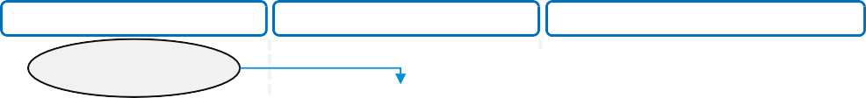
Screening
Paziente
MMG
CUP
Ambulatorio SC territoriale
Prevenzione assistiti MMG Paziente che presenta fattori di rischio
Paziente con fattori di rischio
Valutazione clinica e prescrizione eventuale terapia farmacologica
Familiarità
Ipertensione
Diabete
Precedenti ricoveri in cardiologia
Aritmie/Fibrillazione atriale
BNP
Vasculopatia
Classe NYHA
Identificazione dei fattori di rischio del paziente
No
Presenti almeno 2 fattori o NYHA III o IV?
Si
Prescrizione ricetta per prima visita cardiologica, ECG e ECO
Prenotazione prima visita cardiologica, ECG e ECO
Visita cardiologica, ECG e ECO
ALVD: Disfunzione ventricolare sinistra asintomatica
FE: Frazione di eiezione
Ambulatorio SC risorse sanitarie:
Specialista Cardiologo
Ecocardiogramma
Ecocardiografo
Saturimetro
Si
ALVD (FE<40%)?
1
No
Definizione modifiche stile di vita per riduzione fattori di rischio

Slide 11



Diagnosi
Lo scompenso cardiaco è una sindrome clinica caratterizzata da:
◥ sintomi tipici (dispnea, edemi declivi ed affaticabilità)
◥ segni clinici (elevata pressione venosa giugulare, rantoli polmonari ed edema periferico)
Alla base vi sono anomalie cardiache strutturali e/o funzionali che determinano un aumento delle pressioni intracardiache e/o una inadeguata portata cardiaca a riposo e/o sotto sforzo.
o in caso di elevato sospetto di SC
o in caso di NT-proBNP/ BNP non disponibili
Scompenso cardiaco confermato Definire
il fenotipo dello SC sulla base dei valori di FEVS
≤40% (HFrEF)
Ecocardiografia
Reperti anomali
SÌ
SÌ
Stabilire l’eziologia e iniziare il
trattamento
Sospetto scompenso cardiaco
◥ Fattori
di rischio
◥ Sintomi e/o segni
◥ Alterazioni ECG
41-49% (HFmrEF)
NT-proBNP
≥125 pg/ml o
BNP
≥35 pg/ml
NO
≥50% (HFpEF)
Considerare altre diagnosi
Scompenso cardiaco
NO
improbabile
BNP = peptide natriuretico di tipo B; ECG = elettrocardiogramma; FEVS = frazione di eiezione ventricolare sinistra; HFmrEF = scompenso cardiaco con frazione
di eiezione lievemente ridotta; HFpEF = scompenso cardiaco con frazione di
eiezione preservata; HFrEF = scompenso cardiaco con frazione di eiezione ridotta; NT-proBNP = frammento N-terminale del propeptide natriuretico di tipo B;
SC = scompenso cardiaco.

Slide 12

Diagnosi 1: Accesso paziente con manifestazione sintomatologia
Paziente
PS
Emergenza Territorio
Specialista
MMG
Paziente con prima manifestazione della sintomatologia
Paziente cronico con diagnosi nota con probabile riacutizzazione in corso
Manifestazione sintomatologia
Visita
Visita
Visita
Si
Quadro clinico instabile o grave?
Si
Quadro clinico instabile o grave?
Si
Quadro clinico instabile o grave?
L’accesso del paziente alle cure ospedaliere per SC acuto avviene tramite il PS (al quale il paziente può accedere direttamente, su indicazione del MMG, dello specialista o tramite 118)
No
No
No
2
Primo sospetto
di SC
Tipologia
paziente
1
Cronici con SC stabile
10

Slide 13
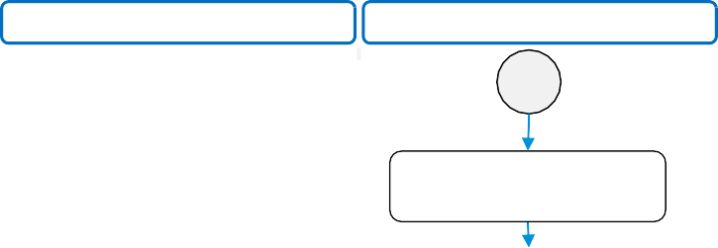
Diagnosi 2: valutazione ambulatoriale
MMG
Ambulatorio SC territoriale Ambulatorio SC ospedaliero
1
Paziente con fattori di rischio cui viene riscontrata una disfunzione ventricolare sinistra asintomatica
Ricerca eziopatogenetico e
clinico
L’ambulatorio territoriale rappresenta il setting privilegiato cui il MMG deve indirizzare i propri assistiti nel caso di primo sospetto di Scompenso Cardiaco.
Al fine di poter eseguire la diagnosi, la dotazione strumentale richiesta è:
Elettrocardiografo
Ecocardiografo
Saturimetro
In aggiunta, l’ambulatorio territoriale deve indirizzare il paziente o verso l’ambulatorio ospedaliero, qualora dovesse ravvisare la necessità di approfondimenti diagnostici, o verso il PS qualora dovesse ravvisare delle condizioni gravi ed instabili dell’assistito.
Necessari ulteriori approfondimenti diagnostici?
Si
15
No
Conferma Diagnosi
Stratificazione Prognostica
Pianificazione Terapia
9

Slide 14

Accesso PS
Arriva in ospedale con quadro clinico compatibile con SC
Prima manifestazione
Cronici con riacutizzazione in corso L’accesso del paziente alle cure ospedaliere per SC acuto avviene tramite il PS (al quale il paziente può` accedere direttamente, su indicazione del MMG, dello specialista o tramite
118) => vedi ante
PS
UTIC
2
Triage
Paziente critico?
Si
Trasferimento in UTIC
4
Obiettivo: Inquadramento e trattamento in urgenza dello SC acuto
No
Visita medico PS
Terapia farmacologica
Indagini diagnostiche
di I livello
Paziente Critico
instabilità emodinamica (sindrome da bassa portata),
insufficienza respiratoria,
edema polmonare acuto,
stato di agitazione o sopore
congestione senza ipoperfusione con ischemia/aritmia e severa ipotensione
SC probabile?
No
Si
Segni di ischemia o aritmia?
Si
Prescrizione terapia
farmacologica specifica
No
3

Slide 15
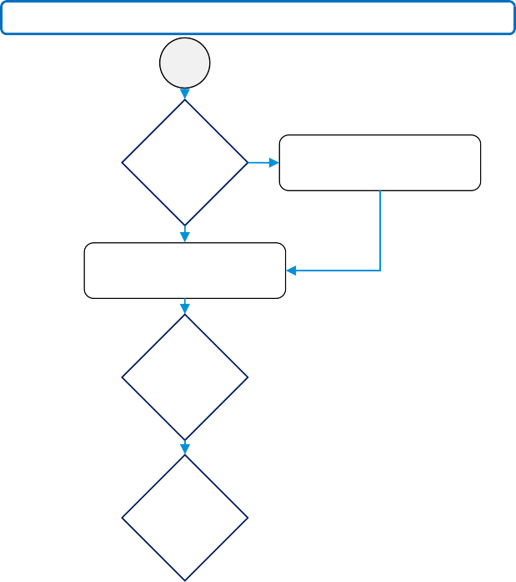


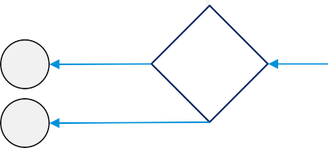

Accesso PS
MMG
PS
UTIC
Cardiologia
Med. Int. o geriatria
3
Necessario consulto Cardio?
Si
Consulto cardiologico
No
Valutazione percorso
Necessario ricovero in UTIC?
Si
4
No
Necessario ricovero in Cardio?
Si
5
No
91
Primo SC
Tipologia
paziente
No
Necessario
ricovero?
Si
6
Cronici con SC
stabile
10
1 Nel caso di accesso diretto al PS o
con 118 per primo sospetto

Slide 16
Ospedalizzazione da Pronto Soccorso (PS)
UTIC
Cardiologia
Med. Int. o Geriatria
4
5
6
Stabilizzazione del paziente
Monitoraggio e terapia
Monitoraggio e terapia
Monitoraggio e terapia
Approfondimenti diagnostici
Valutazione paziente e stratificazione del paziente
7

Slide 17
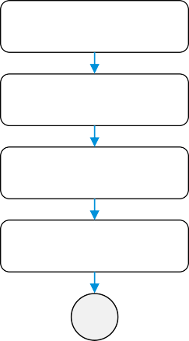
Ospedalizzazione dimissione
Cardiologia/Medicina Int./Geriatria
PUA
Struttura riabilitativa
Hospice
MMG
7
Paziente eleggibile per TLC? 1
1 TLC Telecontrollo – Monitoraggio in remoto
Sono arruolabili in telecontrollo:
Pazienti con un discreto livello di alfabetizzazione digitale.
Pazienti che sono potenzialmente in grado, in relazione a fattori sociali e di contesto, di utilizzare i dispositivi di monitoraggio.
La non alfabetizzazione digitale rappresenta inderogabilmente l’unico criterio di esclusione.
2 La lettera di dimissione, sulla base della stratificazione della stadiazione della malattia e della valutazione del rischio indica il setting assistenziale opportuno alla dimissione stessa. I sistemi informatici devono consentire la condivisione integrata della lettera di dimissione tra i sistemi ospedalieri e territoriali.
Inoltre, per il follow up, sempre da profilo di rischio, si definisce la struttura di riferimento per la presa in carico:
paziente complesso e/o instabile à Ambulatorio di scompenso ospedaliero
paziente con impianto defibrillatore/pacemaker à Ambulatorio di scompenso ospedaliero
paziente stabile e non complesso à Ambulatorio territoriale.
Il cardiologo, in sede di dimissione, può individuare i pazienti che possono essere arruolati per il telecontrollo. Il criterio necessario per l’arruolamento è determinato dal livello di alfabetizzazione digitale del paziente.
Si
8
No
Definizione piano di cura
Istruzioni al paziente
Compilazione relazione di dimissione con programma follow up
Compilazione lettera di dimissione 2
9

Slide 18



Ospedalizzazione dimissione
Cardiologia/Medicina Int./Geriatria
PUA
Struttura riab./lung.za Hospice/Cure terminali
Centro trapianti
MMG
9
Paziente terminale?
Si
Dimissione e trasferimento del paziente
No
Paziente con SC instabile o refrattario?
Si
Segnalazione al centro
trapianti regionale
No
Primo diagnosi
di SC
10
Necessario percorso di riabilitazione?
Si
Dimissione e trasferimento del paziente
Tipologia paziente
No
Pz già preso in carico
Necessaria ADI o RSA?
Dimissioni facilitate o protette e trasmissione al PUA
14
Profilo di rischio
Basso
11
No
Alto
Dimissione
12

Slide 19

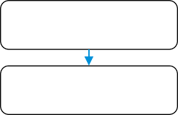

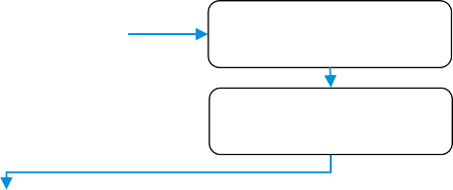

Ospedalizzazione arruolamento monitoraggio remoto
Cardiologo
Paziente
8
Consegna modulistica per il consenso informato ed il trattamento dei dati
Visione e firma
della modulistica
Istruzioni al paziente sul TLC
Relazione dimissione
e definizione follow up in TLC
Inserimento del paziente nel cruscotto di TLC
Download dell’App di TLC
Configurazione APP per arruolamento del pz
Inserimento dati nell’APP
Inserimento del setting di
presa in carico del pz
Selezione dei parametri da monitorare
Inserimento esami di follow up e frequenza
Configurazione alert
9

Slide 20
Presa in carico
La presa in carico è il processo di natura gestionale finalizzato ad assicurare la continuità delle cure del paziente nel setting e con il percorso appropriato (ovvero rispondente al profilo clinico del paziente) da definirsi al momento della diagnosi o della rivalutazione.
La presa in carico riguarda generalmente le seguenti tipologie di assistiti:
paziente oligoasintomatico di nuova diagnosi;
paziente cronico stabilizzato a seguito di ospedalizzazione per evento acuto.
Le attività prevedono l’iscrizione del paziente nel registro dei cronici, gestito dai Distretti attraverso il Presidio Territoriale di Assistenza (PTA).
Nel caso di attivazione dell’assistenza domiciliare (ADI), è necessario inoltrare la richiesta al Punto Unico di Accesso (PUA).
Negli altri casi, occorre fare riferimento a quanto disposto dalla lettera di dimissione.

Slide 21
Presa in carico
MMG
Sportello pz cronico (PTA)
PUA
9
Compila scheda
di presa in carico
Trasmissione scheda al PTA
Iscrizione pz nel registro distrettuale
Necessita cure domiciliari o residenziali?
Si
Attivazione assistenza domiciliare (ADI o CP) o residenziale
No
Il paziente è stato dimesso da ospedale?
14
Paziente oligoasintomatico di nuova diagnosi
Paziente cronico stabilizzato a seguito di ospedalizzazione per evento acuto
PTA: Presidio Territoriale di Assistenza
PUA: Punto Unico di Accesso
Si
Visiona lettera di dimissione
No
11
Basso
Profilo di rischio
Alto
12

Slide 22
Terapia e follow up
La fase di terapia e follow up è articolata facendo riferimento alle seguenti tipologie di pazienti:
paziente a basso rischio di ri-ospedalizzazione;
paziente ad alto rischio di ri-ospedalizzazione;
pazienti instabili;
paziente seguito con monitoraggio in remoto;
paziente in ADI;
paziente in RSA.

Slide 23
Terapia e follow up
Il programma di follow up ambulatoriale post-dimissione deve soddisfare i seguenti requisiti:
accurata stratificazione prognostica alla dimissione, con la identificazione del profilo di rischio del singolo paziente, basato sul decorso intraospedaliero e sulla valutazione, di tipo multi-parametrica, dei fattori maggiormente predittivi di eventi a distanza;
gestione multi-specialistica della cura/progressione delle eventuali comorbidità;
controllo precoce di follow up con visita entro 10-30 giorni dalla dimissione secondo il profilo di severità del paziente.

Slide 24
Terapia e follow up
Classe NYHA | Prima fase follow up – ambulatorio SC | Seconda fase follow up – MMG e cardiologo territorio
Classe NYHA I | Controllo clinico ogni 3 mesi Rivalutazione strumentale completa (ergospirometria, ecocardio) a 6 e 12 mesi dal ricovero o dall’ingresso nel programma ambulatoriale Follow up strumentale differenziato per sottogruppi a rischio Dopo il primo anno se il paziente è stabile rivalutazione semestrale (clinica+BNP e/o strumentale) sulla base del tipo di disfunzione (controlli successivi MMG) | Controllo del MMG ogni 12 mesi con esami ematici (emocromo - funzionalità̀ renale – elettroliti)
Classe NHYA II |  | Controllo del MMG ogni 6 mesi con esami ematici Visita Cardiologica ogni 12 mesi (e comunque a discrezione del medico curante) Incontri di educazione sanitaria presso ambulatorio MMG e/o infermieristico del territorio
Classe NYHA III | Controllo clinico mensile Rivalutazione strumentale completa (ergospirometria, ecocardio) a 6 e 12 mesi dal ricovero o dall’ingresso nel programma ambulatoriale se stabilità clinica Follow up strumentale differenziato per sottogruppi a rischio Dopo il primo anno se il paziente è stabile rivalutazione tri-semestrale (clinica+BNP e/o strumentale sulla base del tipo di disfunzione, in collaborazione con MMG) | Controllo del MMG e/o cardiologo CAD/ dell’IP (territorio/MMG) ogni 1-2 mesi Visita Cardiologica ogni 6 mesi (e comunque a discrezione del medico curante)
Classe NYHA IV | Per i pazienti in NYHA IV i controlli sono lasciati al giudizio dell’equipe assistenziale in base alle necessità emergenti | Controllo del MMG dell’IP/Cardiologo CAD ogni 1-2 settimane

Slide 25
Trattamento integrato dello scompenso cardiaco a frazione di eiezione ridotta
Per ridurre la mortalità - in tutti i pazienti
ACE-I/ARNI | BB | MRA | SGLT2i
ACE-I = inibitore dell’enzima di conversione dell’angiotensina; ARB = antagonista recettoriale dell’angiotensina;
ARNI = inibitore del recettore dell’angiotensina e della neprilisina;
BB = beta-bloccante; BBS = blocco di branca sinistro; BPAC = bypass aortocoronarico; BTC = ponte alla candidatura;
BTT = ponte al trapianto; CRT-D = terapia di resincronizzazione cardiaca con defibrillatore; CRT-P = terapia di
resincronizzazione cardiaca con pacemaker; DT = terapia di destinazione; FEVS = frazione di eiezione ventricolare sinistra;
HFrEF = scompenso cardiaco con frazione di eiezione ridotta; ICD = defibrillatore impiantabile; ISDN = isosorbide dinitrato; MCS = assistenza meccanica al circolo;
MRA = antagonista del recettore dei mineralcorticoidi; NYHA = New York Heart Association; PVI = isolamento delle vene polmonari; QOL = qualità di vita;
RS = ritmo sinusale; SAVR = sostituzione valvolare aortica chirurgica; SC = scompenso cardiaco; SGLT2i = inibitore del cotrasportatore sodio-glucosio di tipo 2; TAVI = impianto transcatetere di valvola aortica; TEE = per via transcutanea con tecnica “edge to edge”; VM = valvola mitrale.
Nella figura sono indicate le opzioni di trattamento con raccomandazione
di classe I (in verde) e classe IIa (in giallo).
Per ridurre le ospedalizzazioni per SC e la mortalità - in pazienti selezionati
Sovraccarico di volume Diuretici
RS con BBS ≥150 ms CRT-P/D |  |  |  | RS con BBS 130–149 ms o non BBS ≥150 ms CRT-P/D
Eziologia ischemica ICD |  |  |  | Eziologia non ischemica ICD
Fibrillazione atriale Anticoagulazione |  | Fibrillazione atriale Digossina - PVI |  | Malattia coronarica BPAC |  | Carenza marziale Ferro carbossimaltosio
Stenosi aortica SAVR/TAVI | Insufficienza mitralica Riparazione VM TEE |  | RS con frequenza cardiaca >70 b/min Ivabradina |  | Razza nera Idralazina/ISDN |  | Intolleranza a ACE-I/ARNI ARB
In pazienti selezionati con SC avanzato
Trapianto cardiaco | MCS come BTT/BTC | MCS a lungo termine come DT
Per ridurre le ospedalizzazioni per SC e migliorare la QOL - in tutti i pazienti
Riabilitazione fisica
Programma di trattamento multi-professionale

Slide 26
Terapia e follow up: gestione integrata
I pazienti con scompenso cardiaco, anche se asintomatici e stabili, richiedono un attento follow up che permetta una continua ottimizzazione della terapia e consenta di identificare una progressione della patologia cardiaca sottostante e di gestire le eventuali comorbidità.
Il follow up del paziente con SC, in termini di presa in carico e tempistica di rivalutazione, dipende da una iniziale stratificazione del profilo di rischio determinata a seguito della stabilizzazione clinica.
Nel PDTA vengono considerati sei criteri per identificare il rischio di ri-ospedalizzazione al momento della dimissione, a ciascuno dei quali viene attribuito un punteggio specifico.
Essi vengono considerati nella compilazione della lettera di dimissione ospedaliera per i pazienti dimessi con diagnosi di SC e indicano al paziente il successivo percorso di follow up che deve seguire.

Slide 27
Terapia e follow up: profilo di rischio
Criteri | Valore | Punteggio
BNP | < 250 pgr/ml | 1
 | 250 pgr/ml <BNP< 500pgr/ml | 2
 | >500 pgr/ml | 3
Nuovi ricoveri per scompenso cardiaco negli ultimi 6 mesi | Nessun ricovero per scompenso cardiaco | 1
 | 1 ricovero per scompenso cardiaco | 2
 | >1 ricovero per scompenso cardiaco | 3
Classe NYHA | NYHA II | 1
 | NYHA III | 2
 | NYHA III / IV | 3
Frazione d’eiezione | FE> 40% | 1
 | 30%< FE <40% | 2
 | FE< 30% | 3
Funzionalità renale (clereance creatinina Formula Cockroft) | CrCl > 60 ml/min | 1
 | 30 ml/min <CrCl< 60 ml/min | 2
 | CrCl< 30 ml/min | 3
Comorbidità | Ipertensione | 1
 | BPCO | 1
 | Diabete | 1
 | Anemia | 1
 | FA | 1

Slide 28
Terapia e follow up: basso rischio
Follow up del paziente con scompenso cardiaco a basso rischio di ri-ospedalizzazione (punteggio < 15)
Il programma di follow up prevede una visita cardiologica ed un ECG presso l’ambulatorio del territorio ad un mese dalla data di dimissione; se il paziente risulta stabile, i controlli successivi verranno programmati ogni sei mesi.
A cura del MMG, si suggerisce di eseguire la visita ad un mese dalla data di dimissione, a sei mesi ed in base alla necessità clinica per:
valutare l’aderenza alla terapia
eventuale titolazione di farmaci
valutazione dei target lipidici e pressori
target di Hb glicata nei diabetici
valutazione dei sintomi
Gli esami ematici previsti da follow up sono: emocromo, glicemia, profilo lipidico, creatinina, elettroliti, VFG stimata, Hb glicata, CPK, AST, ALT; è consigliabile che questi ultimi vengano eseguiti ad un mese dalla dimissione, a sei, a dodici mesi ed in base alla necessità clinica.

Slide 29

Terapia e follow up: basso rischio
Paziente
MMG
Ambulatorio territoriale
11
1 Riguarda i casi di:
Peggioramento o comparsa di sintomi/segni legati allo Scompenso senza pronta risposta a ottimizzazione del trattamento
Progressione disfunzione (10% < FE < 30%)
Aritmie sostenute e sintomatiche (SV e V)
Agnina e/o indicatori di ischemia
Incremento significativo dei valori di PN rispetto ad un valore in fase di stabilità
Assunzione terapia
farmacologica
Definizione del piano di cura di concerto con lo specialista
Adeguamento stile di vita
Correzione fattori di rischio, modifiche stili di vita e educazione care givers
18
Il pz è seguito in telemonitoraggio?
Si
17
Prevista televisita?
No
Rivalutazione strumentale completa
No
Valutazione aderenza alla terapia
Valutazione target lipidici e pressori, Hb glicata (se pz con diabete)
Valutazione sintomi e eventuale titolazione dei farmaci
Si
Esami e visite programmate
19
No
Il paziente è peggiorato?1
Si
Il paziente è stabile?
No
13
Si
Revisione piano di cura
Paziente a basso rischio di ri-ospedalizzazione

Slide 30
Terapia e follow up: alto rischio
Follow up del paziente con scompenso cardiaco ad alto rischio di ri-ospedalizzazione (punteggio >15)
Il programma di follow up prevede un controllo precoce presso l’ambulatorio dello scompenso ospedaliero entro una/due settimane dalla data di dimissione.
A cura del MMG, si suggerisce di eseguire la visita ad un mese dalla data di dimissione, a sei mesi ed in base alla necessità clinica per:
valutare l’aderenza alla terapia
eventuale titolazione di farmaci
valutazione dei target lipidici e pressori
target di Hb glicata nei diabetici
valutazione dei sintomi
Gli esami ematici previsti da follow up sono: emocromo, glicemia, profilo lipidico, creatinina, elettroliti, VFG stimata, Hb glicata, CPK, AST, ALT; è consigliabile che questi ultimi vengano eseguiti ad un mese dalla dimissione, a sei, a dodici mesi ed in base alla necessità clinica.

Slide 31
Terapia e follow up: alto rischio
Paziente
MMG
Ambulatorio SC ospedaliero
12
Adeguamento stile di vita e assunzione terapia farmacologica
Correzione fattori di rischio, modifiche stili di vita e educazione care givers
Controllo clinico precoce a seguito della dimissione
Il pz è seguito in telemonitoraggio?
Si
17
18
13
No
Valutazione aderenza alla terapia
Prevista televisita
?
No
Controllo clinico
Rivalutazione strumentale completa
Valutazione target lipidici e pressori, Hb glicata (se pz con diabete)
Si
Consulenze medici specialisti
Valutazione sintomi e eventuale titolazione dei farmaci
19
Esami e visite programmate
No
Il pz è peggiorato?
Si
Paziente stabile?
No
16
Si
Revisione piano di cura
Paziente ad alto rischio di ri-ospedalizzazione

Slide 32
Terapia e follow up: paziente instabile
Gli ambulatori ospedalieri devono gestire tutti quei pazienti per i quali viene ravvisato un peggioramento delle condizioni ed una non stabilità clinica. Rispetto a tali pazienti, è compito dell’ambulatorio individuare la risposta appropriata in funzione del profilo di rischio riscontrato nel paziente.
Vengono definiti tre profili di rischio: basso, intermedio, alto.
rischio basso: condizione caratterizzata dal basso rischio di eventi (morte e/o ospedalizzazione per SC) nei successivi 18 mesi. Un paziente si definisce a basso rischio se presenta contemporaneamente:
assenza di disfunzione diastolica avanzata (pattern restrittivo e pseudonormale) all’eco – doppler;
assenza di risposta iperventilatoria all’esercizio al test cardiopolmonare;
BNP<250pg/ml;
clearance della creatinina > 39 ml /min;
SC congestizio refrattario.

Slide 33
Terapia e follow up: paziente instabile
rischio intermedio: condizione caratterizzata dall’aumento del rischio di eventi di 2 volte rispetto a quelli a basso rischio. Un paziente si definisce a rischio intermedio se presenta almeno una tra:
disfunzione diastolica avanzata (pattern restrittivo persistente);
o risposta iperventilatoria all’esercizio;
associate a BNP > 250-500 pg /ml.
rischio elevato: condizione caratterizzata dall’aumento del rischio di eventi di 7 volte rispetto a quelli a basso rischio. Un paziente si definisce a rischio elevato se presenta contemporaneamente:
pattern restrittivo irreversibile;
BNP > 400 /ml;
presenza di risposta iperventilatoria all’esercizio;
clearance della creatinina < 39 ml /min.
Sulla base del profilo di rischio, la risposta da erogare è:
rischio elevato: ricovero ordinario in reparto;
rischio intermedio: ricovero in day hospital (DH);
rischio basso: prestazioni in day service (DS).

Slide 34
Terapia e follow up: profilo di rischio paziente instabile
Ambulatorio ospedaliero
Cardiologia/ Medicina Int./ Geriatria
15
5
Profilo di rischio
Rischio elevato
6
Rischio intermedio
Prestazione in DH1
1 L’accesso in DH non può essere prescritto dai
MMG, ma soltanto dagli specialisti cardiologi.
In DH si effettuano le procedure ai fini terapeutici (es. terapia infusionale) e la sostituzione del pacemaker.
2In DS si effettuano le procedure ai fini diagnostici
Rischio basso
Prestazioni ambulatoriali /
Day Service2
Tipologia paziente
Primo diagnosi di SC
Pz già preso in carico
9
11

Slide 35

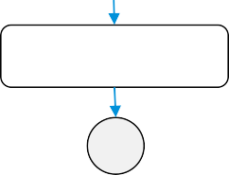
Terapia e follow up: monitoraggio remoto
Centrale telecardiologia1
Paziente
Ambulatorio SC ospedaliero
17
Paziente classe NYHA II, III, IV seguito in Telecontrollo:
Pazienti con device impiantabile
Pazienti arruolati dal cardiologo dell’ospedale
Telecontrollo delle condizioni del paziente
Inserimento parametri nell’App
Esami e visite previste dal programma di follow up
1La Centrale di telecardiologia prevede un ambulatorio con tecnici di fisiopatologia cardiologica che monitorano tutti i pazienti arruolati dai cardiologi ospedalieri.
2La gestione degli alert prevede che il tecnico di fisiopatologia cardiologica segnali il paziente al medico che ha in carico l’assistito in quel determinato momento del percorso.
Assistito preso in carico dall’ospedale à cardiologo dell’ambulatorio ospedaliero
No
Alert per valori sopra/sotto soglia?
Si
Visualizzazione parametri sopra/sottosoglia
18
Verifica, tramite cruscotto, del setting di presa in carico
Televisita necessaria?
Si
19
Segnalazione alert2 al
cardiologo di riferimento
No
Modifica
No terapia farmacologica?
Si
Modifica terapia
farmacologica
Terapia e follow up – pazienti seguiti in monitoraggio in remoto

Slide 36
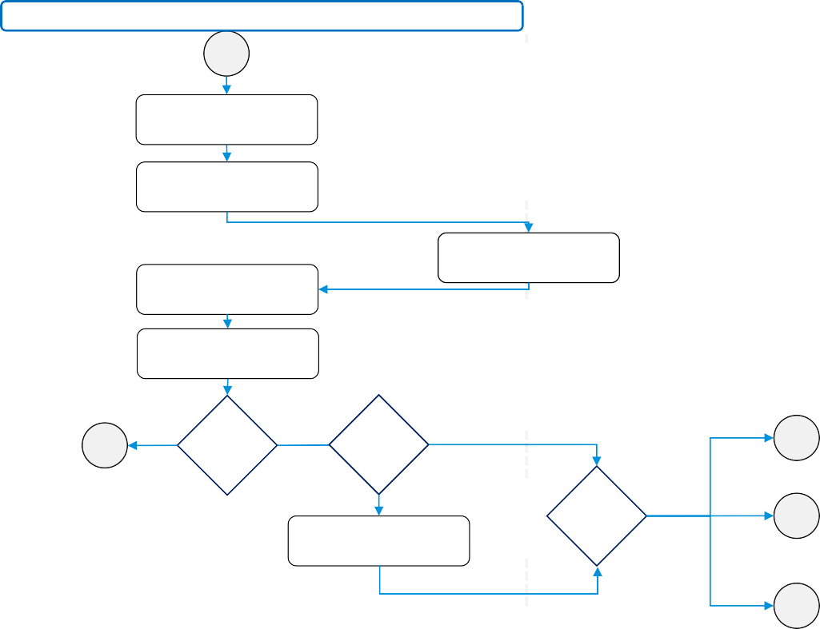
Terapia e follow up: televisita
Ambulatorio SC ospedaliero
Paziente
19
1Sono erogabili in televista le prestazioni che non richiedono completezza dell’esame obiettivo del paziente (tradizionalmente composto da ispezione, palpazione, percussione e auscultazione)
Fonte: Linee di indirizzo nazionali sulla Telemedicina
Prescrizione televisita
Prenotazione televisita tramite CUP
Accesso alla televisita tramite link di collegamento
Esecuzione televisita1
Consultazione della documentazione del pz
Necessita modifica terapia farmacologica?
Basso rischio
16
Si
Paziente instabile?
No
No
11
Si
Modifica terapia farmacologica
Tipologia
paziente
Alto rischio
12
TLM
17
Terapia e follow up – pazienti seguiti in monitoraggio in remoto

Slide 37

Gestione generale dei pazienti con HFrEF:
quando è indicata la terapia con device?
ICD
Eziologia | Eziologia
non | ischemica
ischemica (Classe IIa) | (Classe I)
FEVS 35%
e QRS < 130 ms e quando appropriato
◥ ACE-I/ARNIª
◥ Beta-bloccante
◥ MRA
◥ Dapagliflozin/ Empagliflozin
◥ Diuretico dell'ansa in caso di ritenzione idrica
(Classe I)
FEVS > 35%
o terapia con dispositivi non indicata o inappropriata
In caso di sintomi persistenti, considerare le terapie con raccomandazione
di Classe II
Trattamento dei pazienti con HFrEF
CRT-D^{b}/P
QRS 130-149 ms (Classe IIa) | QRS ≥150 ms (Classe I)
ACE-I = inibitore dell’enzima di conversione dell’angiotensina;
ARNI = antagonista del recettore dell’angiotensina e della neprilisina; CRT-D = terapia di resincronizzazione cardiaca con defibrillatore;
CRT-P = terapia di resincronizzazione cardiaca con pacemaker;
FEVS = frazione di eiezione ventricolare sinistra; HFrEF = scompenso cardiaco con frazione di eiezione ridotta; ICD = defibrillatore impiantabile; MRA = antagonista del recettore dei mineralcorticoidi; QRS = onde Q, R e S dell’ECG; RS = ritmo sinusale.
ª In sostituzione dell’ACE-I. ^{b} Quando appropriato.
RS
e FEVS 35%
e QRS ≥ 130 ms

Slide 38
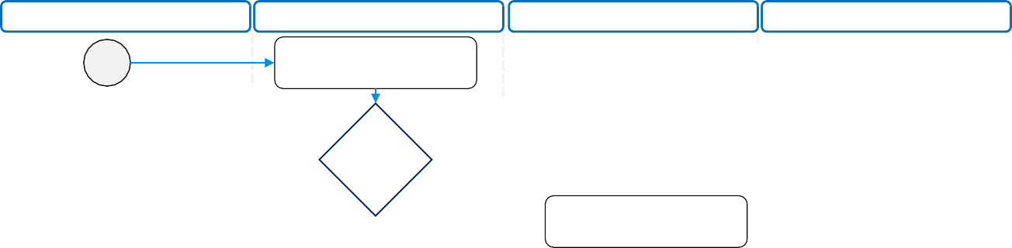
Terapia e follow up: ADI
PUA
UVM
Domicilio utente (ADI)
RSA
Ospedale
13
Valutazione paziente e definizione PAI
Il pz può essere assistito a domicilio?
No
14
Si
Educazione e istruzioni al
care givers
Erogazione terapie
Monitoraggio condizioni
cliniche
Controlli domiciliari
•
•
•
•
•
•
•
aderenza alle prescrizioni non farmacologiche aderenza alla terapia
stabilità delle copatologie
controllo del diabete, dell’ipertensione, eventuale insorgenza di anemizzazione peggioramento della funzione renale squilibri elettrolitici
Si Il pz è stabile?
No
15
Terapia e follow up – paziente in ADI

Slide 39
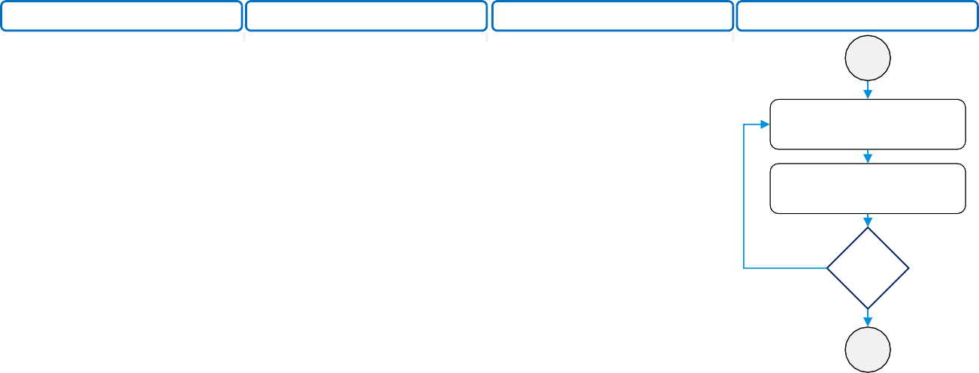
Terapia e follow up: RSA
PUA
UVM
Domicilio utente (ADI)
RSA
Ospedale
14
Erogazione cure
Monitoraggio condizioni cliniche
Si Il pz è stabile?
No
15
Terapia e follow up – paziente in RSA

Slide 40
Trattamento dello scompenso cardiaco
a frazione d’eiezione conservata o lievemente ridotta
HFpEF
 | Raccomandazioni | Classeª | Livello^{b}
 | La terapia diuretica è raccomandata nei pazienti congesti con HFprEF per alleviare i sintomi/segni. | I | C
 | Raccomandazioni Classeª Livello^{b}
 | La terapia diuretica è raccomandata nei pazienti congesti con HFmrEF per alleviare i sintomi/segni. | I | C
 | La terapia con ACE-I può essere presa in considerazione nei pazienti con HFmrEF per ridurre il rischio di ospedalizzazione per SC e la mortalità. | IIb | C
 | La terapia con ARB può essere presa in considerazione nei pazienti con HFmrEF per ridurre il rischio di ospedalizzazione per SC e la mortalità. | IIb | C
 | La terapia beta-bloccante può essere presa in considerazione nei pazienti con HFmrEF per ridurre il rischio di ospedalizzazione per SC e la mortalità. | IIb | C
 | La terapia con MRA può essere presa in considerazione nei pazienti con HFmrEF per ridurre il rischio di ospedalizzazione per SC e la mortalità. | IIb | C
 | La terapia con sacubitril/valsartan può essere presa in considerazione nei pazienti con HFmrEF per ridurre il rischio di ospedalizzazione per SC e la mortalità. | IIb | C
HFmrHF
ACE-I = inibitore dell’enzima di conversione dell’angiotensina; ARB = antagonista recettoriale dell’angiotensina; HFmrEF = scompenso cardiaco con frazione di eiezione lievemente ridotta; HFpEF = scompenso cardiaco con frazione di eiezione preservata; MRA = antagonista del recettore dei mineralcorticoidi; NYHA = New York Heart Association;
SC = scompenso cardiaco.
ª Classe della raccomandazione. ^{b} Livello di evidenza.

Slide 41
Gestione multidisciplinare dello scompenso cardiaco: oltre ai farmaci e alla device therapy
Interventi multidisciplinari raccomandati
per la gestione dello scompenso cardiaco cronico
Raccomandazioni | Classeª | Livello^{b}
Si raccomanda di inserire i pazienti con SC in un programma di gestione multidisciplinare per ridurre il rischio di ospedalizzazione per SC e la mortalità | I | A
Si raccomanda di attuare strategie di auto-gestione per ridurre il rischio di ospedalizzazione per SC e la mortalità | I | A
I programmi sia a domicilio che ambulatoriali si associano ad un miglioramento dell’outcome e sono raccomandati per ridurre il rischio di ospedalizzazione per SC e la mortalità | I | A
La vaccinazione antinfluenzale e antipneumococcica deve essere presa in considerazione per prevenire le ospedalizzazioni per SC | IIa | B
SC = scompenso cardiaco.
ª Classe della raccomandazione. ^{b} Livello di evidenza.
Un approccio multidisciplinare ha dimostrato di essere efficace nella gestione dello scompenso con elevati livelli di evidenza

Slide 42
Gestione multidisciplinare dello scompenso cardiaco
Raccomandazioni per la riabilitazione fisica
nei pazienti con scompenso cardiaco cronico
Raccomandazioni | Classeª | Livello^{b}
L’esercizio fisico è raccomandato in tutti i pazienti in grado di praticarlo per migliorare la capacità di esercizio e la qualità di vita e per ridurre il rischio di ospedalizzazione per scompenso cardiaco | I | A
Nei pazienti con forme di malattia più gravi, oppure fragili o con comorbilità deve essere preso in considerazione un programma di riabilitazione cardiaca basato sull’esercizio fisico da svolgere sotto supervisione | IIa | C
ª Classe della raccomandazione. ^{b} Livello di evidenza.
◥ Incoraggiare l’attività fisica
◥ Considerare programmi di riabilitazione

Slide 43



